Slide 1
國有非公用土地招標設定地上權作業介紹
財政部國有財產署
蔡芳宜
111年4月20日

Slide 2
簡報大綱
法令規定(含沿革)
招標作業準備
招標公告及開標
履約管理
案例分享

Slide 3

設定地上權機制
緣起
  「公有土地經營及處理原則」宣示公有土地應儘量保持公有及促進土地利用等原則，報經行政院核定「國有非公用土地設定地上權實施要點」(98年12月31日停止適用)規定，建立以設定地上權方式加強國有非公用土地之開發利用機制
沿革
  「國有非公用土地設定地上權實施要點」
  「國有非公用土地設定地上權作業要點」
分類
  公開招標設定地上權
  專案提供設定地上權

Slide 4
設定地上權機制
種類 | 公開招標 | 專案提供 | 合作改良利用
依據 | 地上權要點 | 地上權要點 | 國有財產法第47條第2項第3款
辦理方式及提供對象 | 國產署各分署自行辦理公開招標 不限特定對象 | 經中央目的事業主管機關認定有專案提供設定地上權予特定對象使用必要者 特定對象 | 目的事業主管機關辦理公開招商 不限特定對象
目的 | 財政收入 | 財政收入、配合中央目的事業主管機關產業政策 | 財政收入、配合目的事業主管機關產業政策
存續期間 | 最長70年 | 最長70年 | 最長70年
權利金 | 底價參考市價一定成數(3成至7成) | 參考市價一定成數(3成至7成) | 由目的事業主管機關依個案情形及開發事業項目特性訂定底價
地租 | 申報地價1％至5％ 分為隨申報地價調整及不隨申報地價調整二部分 | 申報地價1％至5％ 分為隨申報地價調整及不隨申報地價調整二部分 | 由目的事業主管機關依個案情形及開發事業項目特性訂定 不得低於依法應繳納之地價稅賦等
有無住宅使用 | 49案住宅使用 11案一部讓與(南區8案1,309戶、中區2案17戶、北區1案1戶) | 不允許 | 不允許

Slide 5
設定地上權機制
農田水利法第23條第3項授權訂定「農田水利非事業用不動產活化收益辦法」第6條、第25條等規定之設定地上權方式
  以設定地上權方式共同開發(第6條第1項第2款)
  結合其他目的事業主管機關政策共同開發(第6條第1項第3款)

Slide 6
設定地上權機制
案例
  瑠公管理處
    臺北市大安區仁愛段
    適合活化之國有非公用不動產清冊-華視基地.pdf
    臺北市中山區吉林段
    適合活化之國有非公用不動產清冊-吉林段基地.pdf

Slide 7
設定地上權機制
大面積國有土地不出售政策
  國有財產法第53條修正
  行政院98年間核示
市場需求的挑戰
  102年間放寬允許分戶->地上權住宅
  105年間因應各縣市大幅調漲申報地價修正地租計收基準
  110年間地上權人反映地上權住宅貸款不易

Slide 8
設定地上權機制
制度變化
  地租、權利金計收基準
    地租：5%->1%~5%(固定)->1%~5%(部分隨調)
    權利金：市價6成->市價5成->市價3~7成
  是否允許分戶
    93年以前
    102年以後
    無償委託管理機制
禁止分戶
93年
102年
可分戶，由國產署自行收租
可分戶，國產署委託原地上權人收租及處理過戶事宜

Slide 9
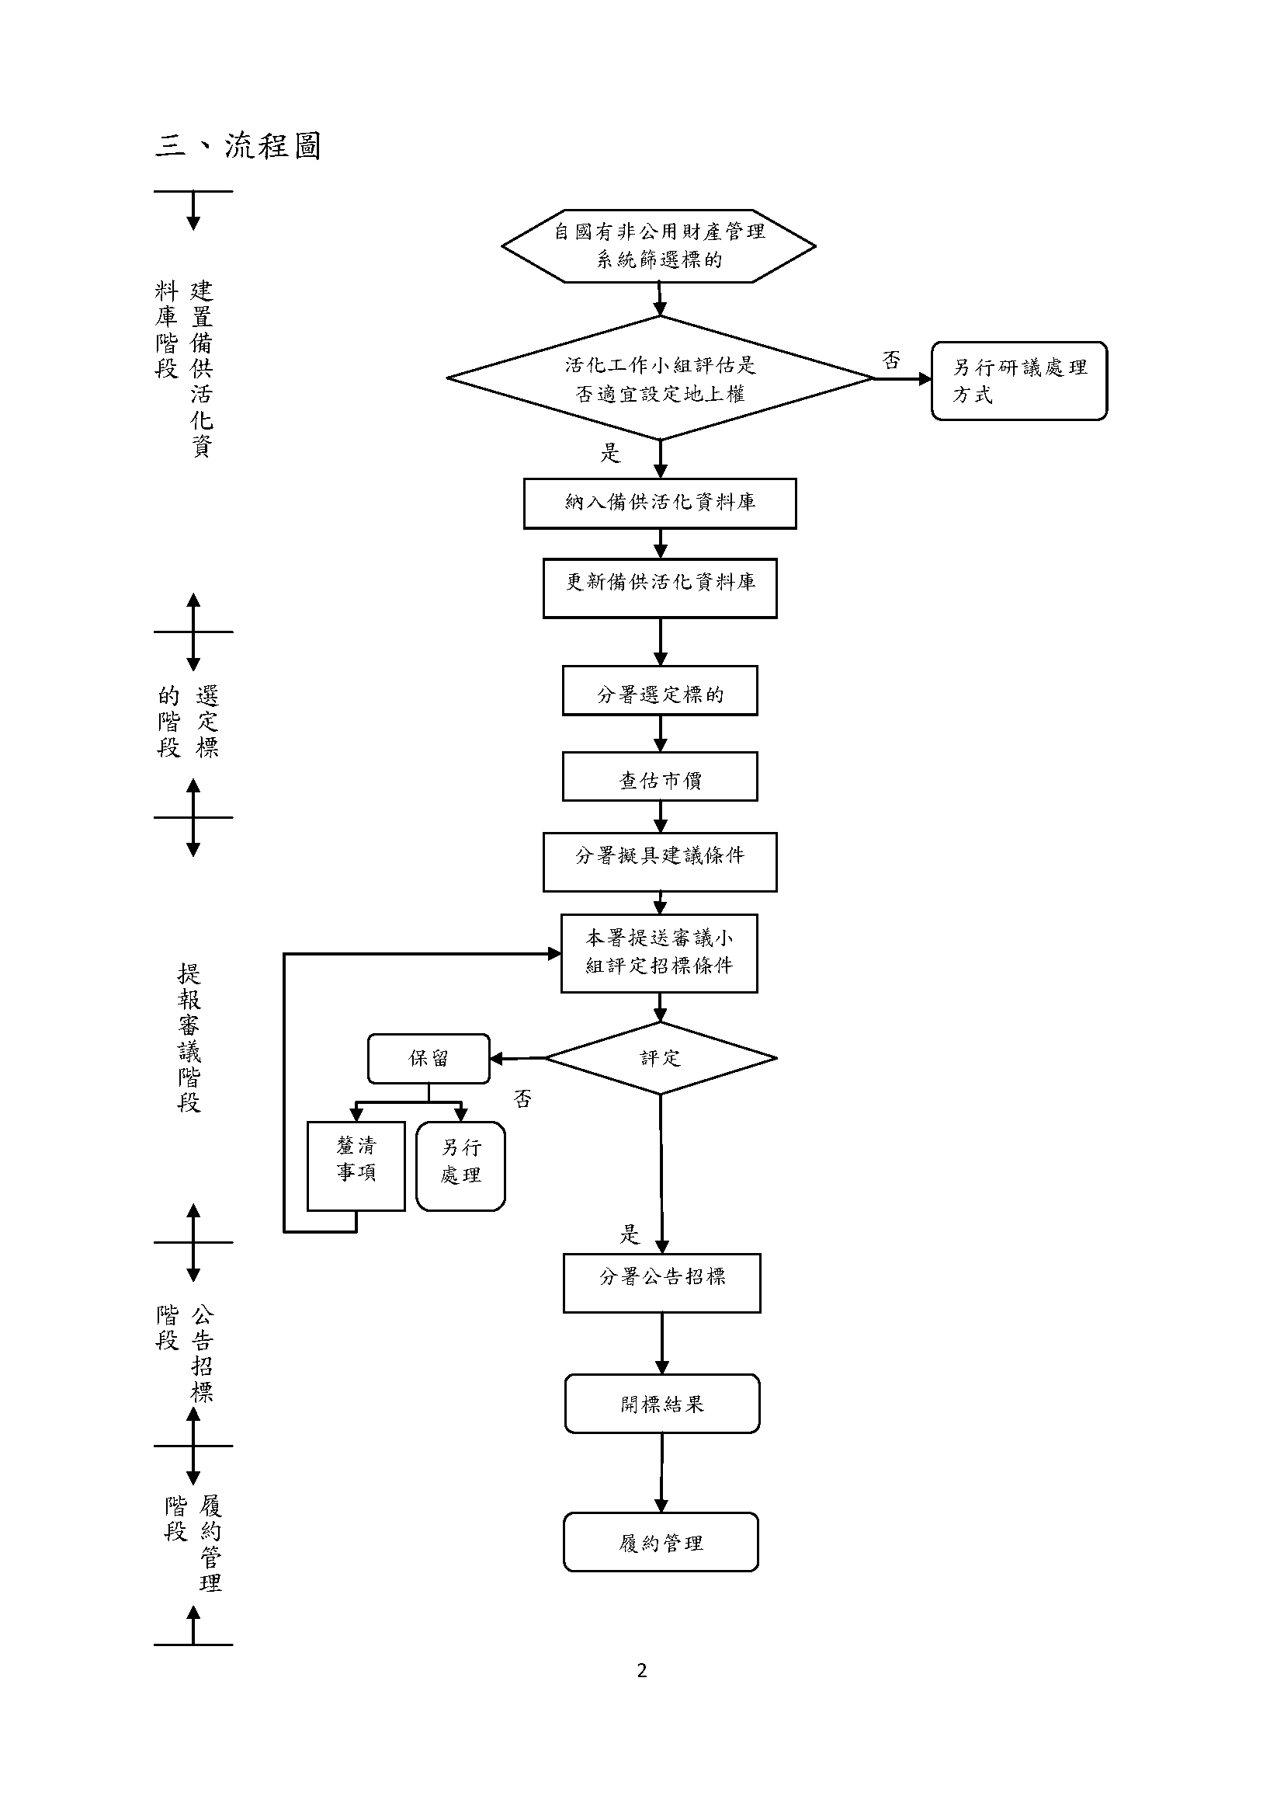
設定地上權機制
A
B
C
D

Slide 10
設定地上權機制
A建置資料庫
(不)定期篩選適合標的列管
組成活化小組，定期召開會議
B審議標的
選列標的，擬具建議招標條件
提報審議小組審議
C公開招標
依審議結果製作招標文件上架公告
開標
D履約管理
  收取權利金、訂約、登記
  收取地租、過戶
  屆期處理

Slide 11
設定地上權機制
A篩選原則
  非屬都市更新範圍
  非共有土地
  商業區土地面積達1,000平方公尺、住宅區土地面積達1,650平方公尺，或商業區、住宅區互為毗鄰，併計達1,650平方公尺者
  坵形方整
  空地
  無民眾申請辦理增劃編為原住民保留地

Slide 12
設定地上權機制
B審議標的
  審議前
    挑選標的
    鑑界&勘查
    市價查估
    擬定建議招標條件
  審議中
    成立審議小組(專家+六都代表)
    召集會議，逐宗評定招標條件
  審議後
    依審議小組決議擬具投標須知
    上架公告
    開標

Slide 13
設定地上權機制
C公開招標
  需一併公告之資料：清冊、圖說、投標須知、契約書(甲式、乙式、無償委託管理)
  國產署指定日期，由分署分就所轄標的辦理公告
    公告期間不得少於1個月
  上架->發新聞稿宣傳
  開標-依公告之開標日期辦理開標->發新聞稿說明開標情形

Slide 14
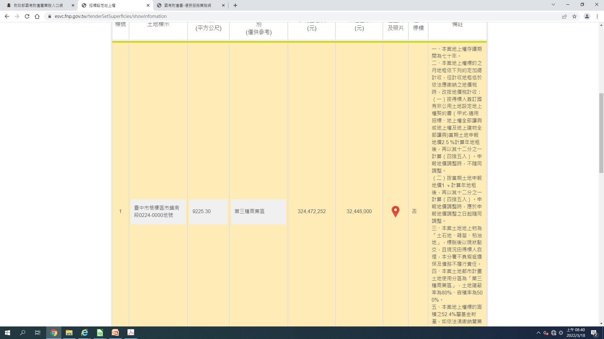
設定地上權機制

Slide 15
設定地上權機制
D履約管理
  決標後90日收取權利金(融資)
    訂定契約
    地上權登記
  開工
    3年內開工。
    但須經都市設計審議、與毗鄰私有畸零地協議調整地形、合併使用或申請調處、申請現有巷道廢止或改道者->4 年。
  地上權人於領取建物使用執照之次日起6 個月內辦竣建物所有權第一次登記及會同甲方辦理預告登記
  按期收取地租(每月或每半年)

Slide 16
設定地上權機制
補充!!地上權分戶(一部讓與)
  早年刪除一部讓與機制之考量
    管理對象由單一變成多數，管理成本轉嫁至政府
    地上權消滅後地上物之處理，恐成為社會及政治問題
    政府成為建商獲取暴利工具
    政府恐成為房價高漲代罪羔羊
  重新建立一部讓與機制之配套
    無償委託管理
      檢討
        地上權人需負擔長年期地租收繳及過戶換約相關責任，導致投標意願降低
        已得標之地上權人屢屢陳情反映由國產署自行辦理
        其他取代機制

Slide 17
設定地上權機制
    無償委託管理關係圖
本署
新地上權人
地租收繳
原地上權人
無償委託管理契約
地上權乙式契約

Slide 18
設定地上權機制
D履約管理
  地上權住宅分戶(地上權一部讓與)-配套機制
    地上權乙式契約、無償委託管理契約
      課予原得標人或其地上權全部受讓人一定責任方式，於原地上權人辦理分戶轉讓時，與之建立無償委託管理關係，由其負責分戶移轉後之履約管理，增訂課予得標人或其地上權全部受讓人一定之義務與負擔，及受讓人承諾一定條件下，得同意地上權人將地上權及地上建物一部讓與
        地租之收取及撥付予分署
        再移轉時之初審
        契約期限屆滿或因故終止時拆除騰空地上物返還土地等
    原得標人需於申請地上權分戶及無償委託管理時繳付履約保證金(契約簽訂當期全部地上權年地租總額5倍)

Slide 19
設定地上權機制
終止契約要件
  得標人以抵押貸款方式繳納權利金時，未於得標之次日起九十日內繳清權利金。→權利金需貸款情形
  地上權人或經其同意為使用之第三人未依約定用途、都市計畫或區域計畫及其他法令規定使用土地，或違反設定目的。
  地上權人將土地出租或出借他人作建築使用。
  專案提供設定地上權之地上權人將土地或地上建物出租或出借他人使用，未徵得中央目的事業主管機關同意，或出租、出借地上建物範圍超過地上建物總樓地板面積十分之一。
  地上權人未經執行機關同意擅將地上權或地上建物之一部或全部讓與第三人、辦理信託或設定抵押權。
  地上權人未依設定地上權契約、委託管理契約辦理公證、補充或更正公證。
  地上權人積欠地租金額達二年以上之總額。
  地上權人未於原得標人簽訂設定地上權契約之日起三年內，就標得設定地上權之全部標的取得建造執照並開工。但設定地上權契約另有約定者，不在此限。
  其他依法令規定或設定地上權契約約定之終止原因發生。
抵押權債務催理之例外處理→配合債權銀行暫緩終止地上權契約

Slide 20
設定地上權機制
補充!!國有非公用土地設定地上權要點111.2.25修正重點
繳交權利金期限自決標後50日延長至90日。
  適用111年第1批以後之案件
抵押權人資格增加農會信用部及漁會信用部。
配合債務催理需求暫緩終止地上權契約。
後續檢討重點★努力中!!!
專案設定地上權權利金、地租是否與一般公開招標設定地上權案件有所區隔？

Slide 21
案例分享

Slide 22
招標成效
歷年招標成效
111年第1批招標設定地上權成果
合作案例

Slide 23
壹
  標脫情形
年度 | 列標/標脫宗數 |  | 列標/標脫面積 (公頃) |  | 標脫率 (％) | 標脫金額 (元) | 得標權利金/底價 (％)
99 | 8 | 1 | 2.1513 | 0.1780 | 12.50 | 20億0,900萬 | 239.90
100 | 21 | 2 | 9.32777 | 0.5432 | 9.52 | 16億8,677萬 | 112.22
101 | 24 | 12 | 8.2536 | 3.0800 | 50.00 | 32億3,346萬 | 174.57
102 | 50 | 23 | 16.5429 | 6.1889 | 46.00 | 213億8,837萬 | 123.32
103 | 46 | 17 | 25.0387 | 5.0779 | 36.96 | 27億0,556萬 | 108.09
104 | 48 | 16 | 16.5781 | 3.7798 | 33.33 | 70億1,647萬 | 118.08
105 | 46 | 6 | 16.7232 | 2.2954 | 13.04 | 15億3,090萬 | 107.66
110年度
列標宗數
46
標脫宗數
歷年最高
28
標脫率
106 | 34 | 9 | 8.7122 | 1.5841 | 26.47 | 6億9,142萬 | 106.18
107 | 25 | 8 | 9.4823 | 3.1329 | 32.00 | 115億6,200萬 | 165.41
108 | 26 | 11 | 8.1075 | 2.4425 | 42.31 | 70億7,200萬 | 125.44
109 | 35 | 18 | 17.0246 | 9.0977 | 51.43 | 463億4,200萬 | 124.82
110 | 46 | 28 | 24.8380 | 13.5351 | 60.87 | 77億7,655萬 | 116.07
歷年最高
61%

Slide 24
地上權案件分布
臺北市42件
基隆市4件
馬祖
新北市5件
新竹市1件
臺中市32件
彰化縣4件
花蓮縣1件
金門
3件
雲林縣3件
嘉義市2件
南投縣2件
臺南市8件
3件
澎湖
高雄市27件
臺東縣2件
屏東縣3件
24

Slide 25





地上權開發產品
產品規劃
参
住宅使用 51件
旅館 17件
商辦 17件
非住宅使用 50件
月子中心 3件
工廠 3件
幼兒園 1件
醫院 2件
遊戲場 1件
倉庫1件
商場 5件
評估中 41件
其他 11件
Notes:
25

Slide 26

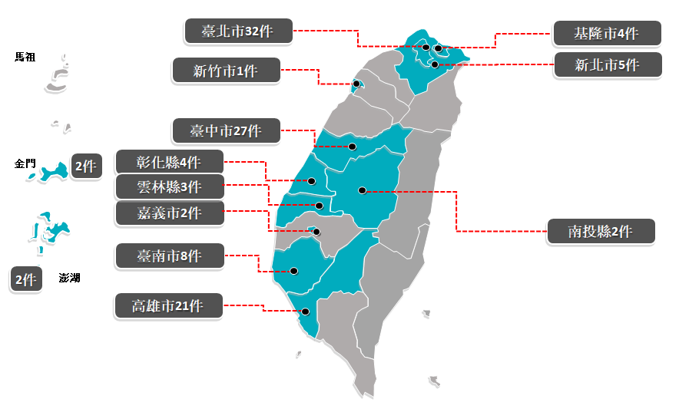
貳
  得標人類別-建設開發、投資公司等
得標人分布
北區 43件
中區 36件
南區 34件
得標件數前三名得標人
1
鵬程建設股份
有限公司(8件)
建設開發102件、
投資公司11件
臺北 2 件 臺中 4 件 高雄 2 件
2
永信建設開發(5
股份有限公司件)
件數：113件
占總件數比率80%
高雄 5 件
3
美邦開發建設
有限公司(4件)
臺北4件
Notes:
鵬程 台北 2 台中 4 高雄 2
永信 高雄 5
美邦 台北 3
南山 1世貿3館 2件(干城)
全球 1 希望廣場 1 國泰營區
元大人壽 1松江南京
中國人壽 台北學苑及中崙眷舍
元大商銀 空官活動中心

Slide 27


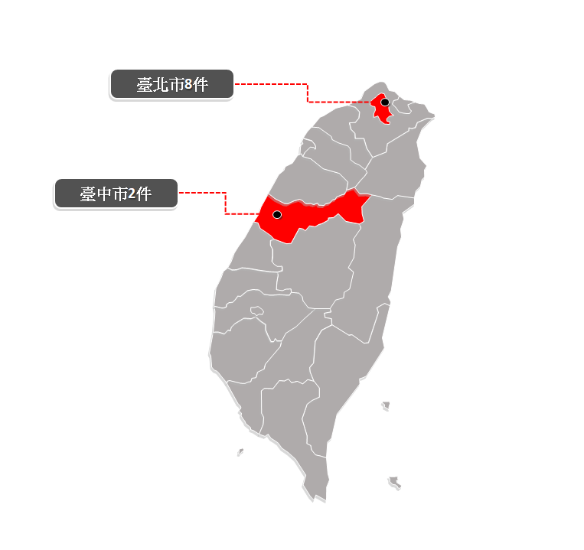
貳
得標人類別-壽險、銀行
得標人分布
壽險、銀行
得標人
標脫位置
標脫權利金
壽險 7件
北區 8件
臺灣人壽 博愛苑
(中正南海)
中國人壽 臺北學苑
南山人壽 世貿三館
秀泰S1
秀泰S2
全球人壽 希望園區
國泰營區
新光人壽 中正成功
元大人壽 松江南京
元大商銀 空官中心
8.7億元
141億元
312.7億元
2.7億元
3億元
41.3億元
97.8億元
17.6億元
53.3億元
82億元
銀行 1件
件數：1０件
中區 2件
壽險 2件
得標權利金總金額前三名得標人
得標權利金
總金額：
318億元
1
南山人壽保險
股份有限公司
得標權利金
總金額：
141億元
2
中國人壽保險
股份有限公司
得標權利金
總金額：
139億元
3
全球人壽保險
股份有限公司
占總件數比率7%
Notes:
鵬程 台北 2 台中 4 高雄 2
永信 高雄 5
美邦 台北 3
南山 1世貿3館 2件(干城)
全球 1 希望廣場 1 國泰營區
元大人壽 1松江南京
中國人壽 台北學苑及中崙眷舍
元大商銀 空官活動中心

Slide 28

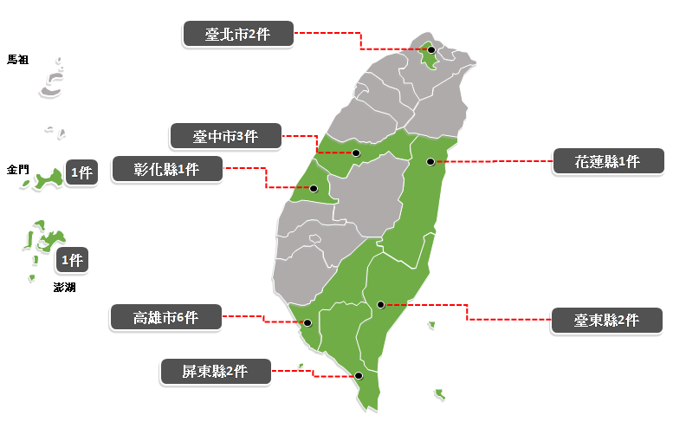
貳
得標人分布
跨界得標人 營業類別
得標人類別-自然人、其他
大都會文教公司(臺中)
仟吉鐵材(花蓮)
愛子教育公司(臺中)
護安有限公司(彰化)
全聯實業
文教產業
鋼鐵鍛造業
文教產業
長照業
零售業
北區4件
自然人 2件
其他 2件
除建開公司、壽險業者推出之地上權住宅、商辦大樓等產品外,亦有非不動產經營相關業者選擇以投標地上權方式規劃設置營業據點或經營項目使用。
中區4件
自然人 1件
其他 3件
得標權利金前三名得標人
南區11件
得標權利金：
5億8,100萬元
1
全聯實業股份
有限公司
自然人 2件
其他 9件
得標權利金：
2億4,600萬元
2
大都會文教事業
股份有限公司
占總件數比率13%
自然人、其他
件數：19件
3
得標權利金：
1億8,680萬元
升鴻水電工程
股份有限公司
Notes:
鵬程 台北 2 台中 4 高雄 2
永信 高雄 5
美邦 台北 3
南山 1世貿3館 2件(干城)
全球 1 希望廣場 1 國泰營區
元大人壽 1松江南京
中國人壽 台北學苑及中崙眷舍
元大商銀 空官活動中心

Slide 29
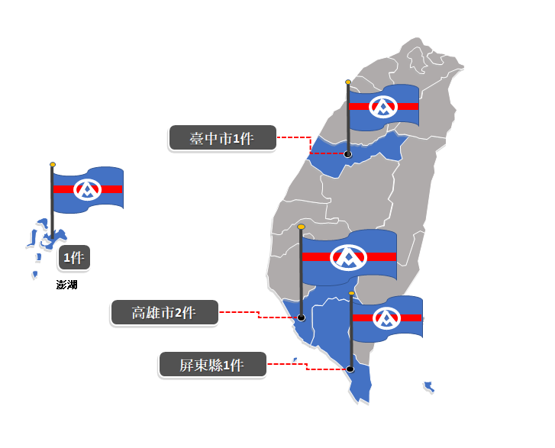
貳
得標人類別-自然人、其他
-全聯實業股份有限公司
全國投標情形
縣(市) | 投標數 | 得標數
新北 | 1 | 0
基隆 | 1 | 0
臺中 | 2 | 1
臺南 | 1 | 0
高雄 | 4 | 2
屏東 | 2 | 1
澎湖 | 1 | 1

Slide 30
111年第1批招標設定地上權結果
52.4%航港作業基金財產

Slide 31
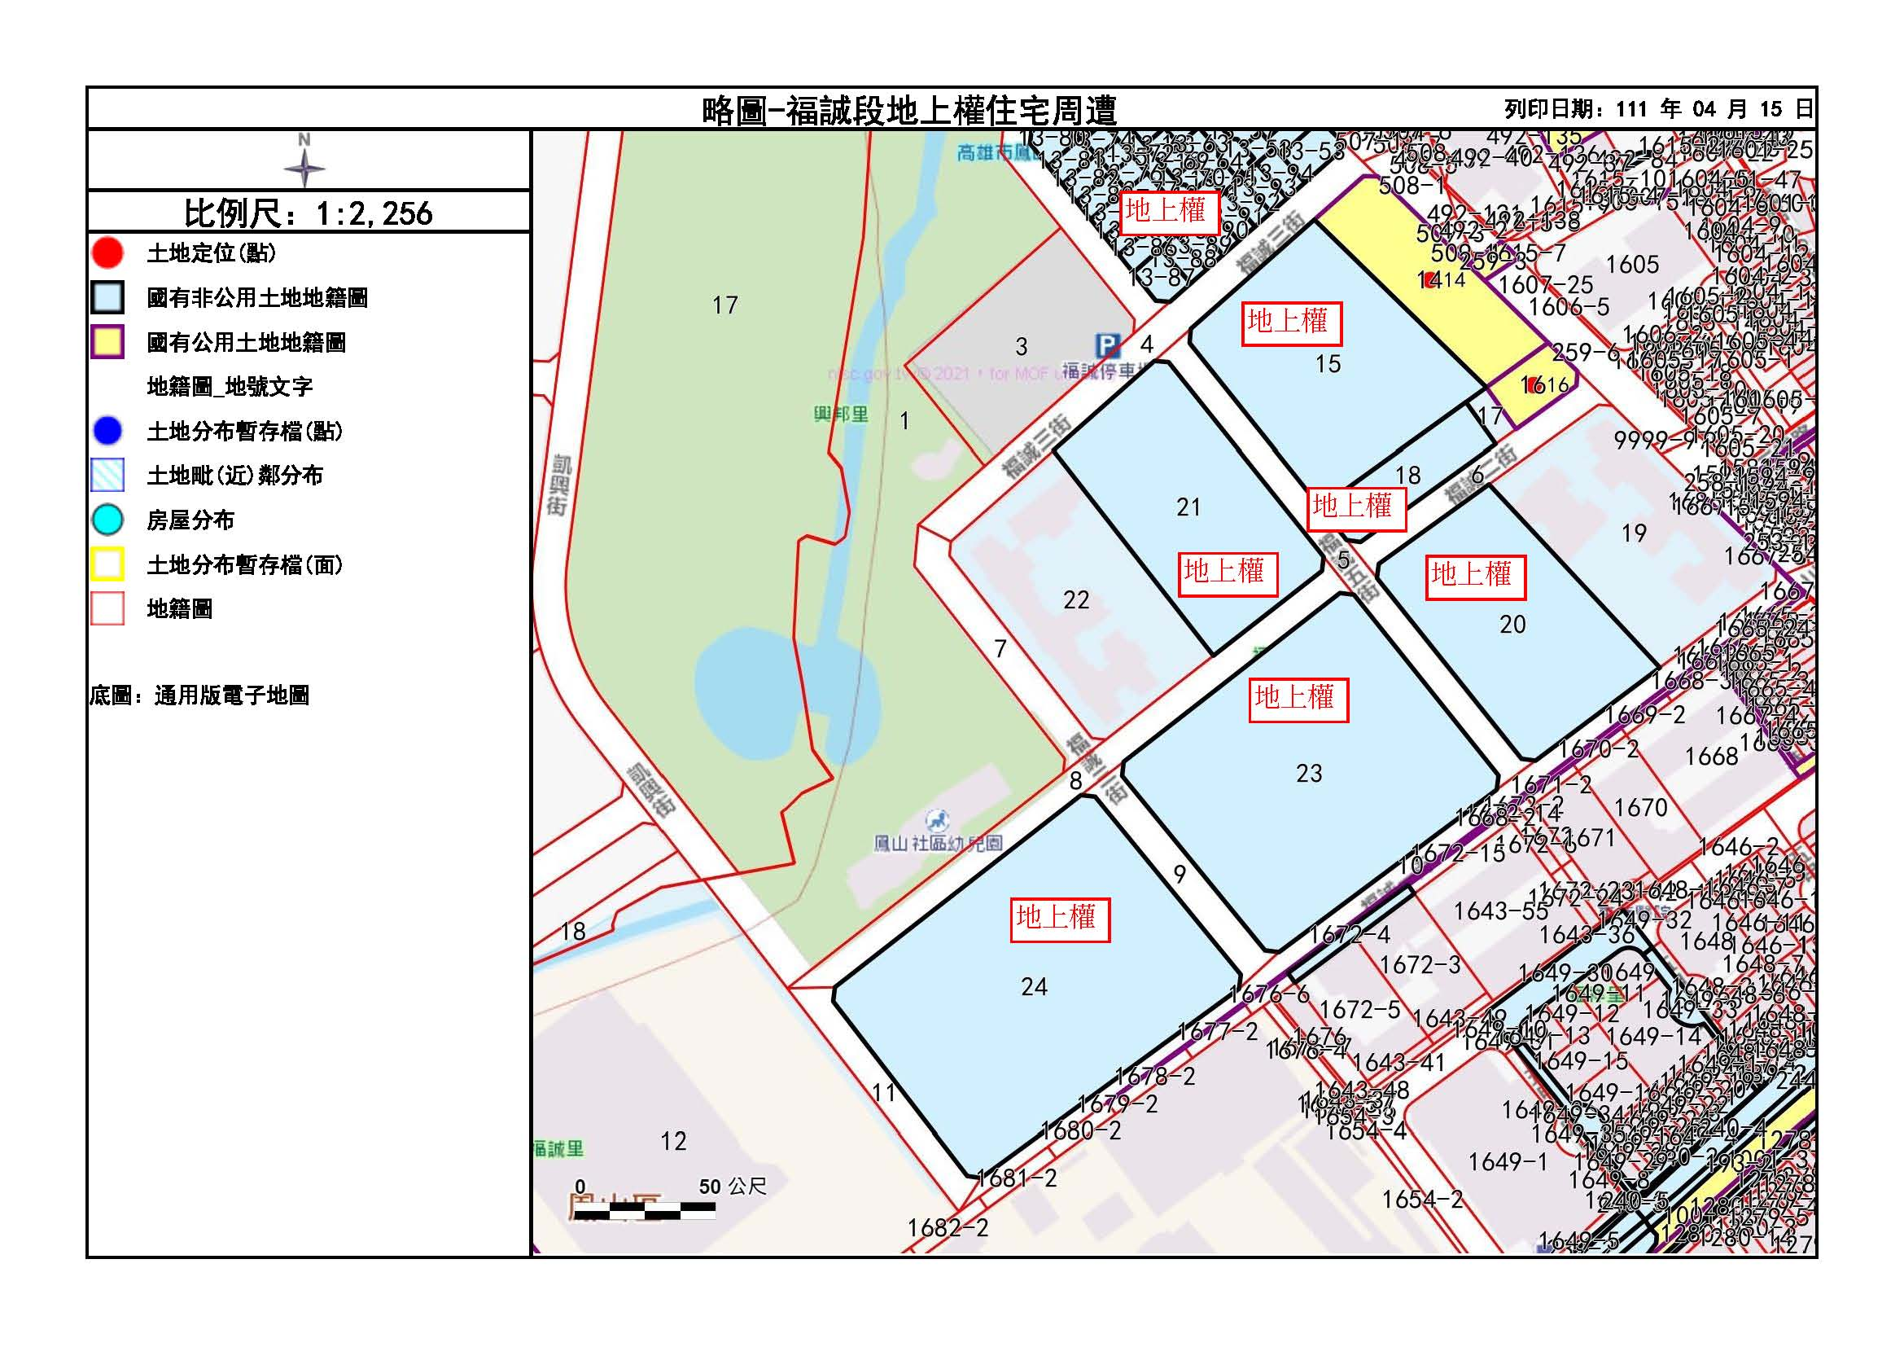
§合作案例§

